Slide 1
Gestion agro-faune Estrie
Gestion de la grande faune en milieu agricole
Possible ou Non ???

Slide 2
François Peletier
Résident et natif de la région Magog-Orford
Propriétaire, fondateur de Multifaune depuis 1997
Technicien de la faune senior
Chasseur/pêcheur/trappeur
Implication dans divers projets et événements relatifs à la faune
Instigateur du service Agrofaune Estrie
Je suis aussi producteur agricole ;-)

Slide 3
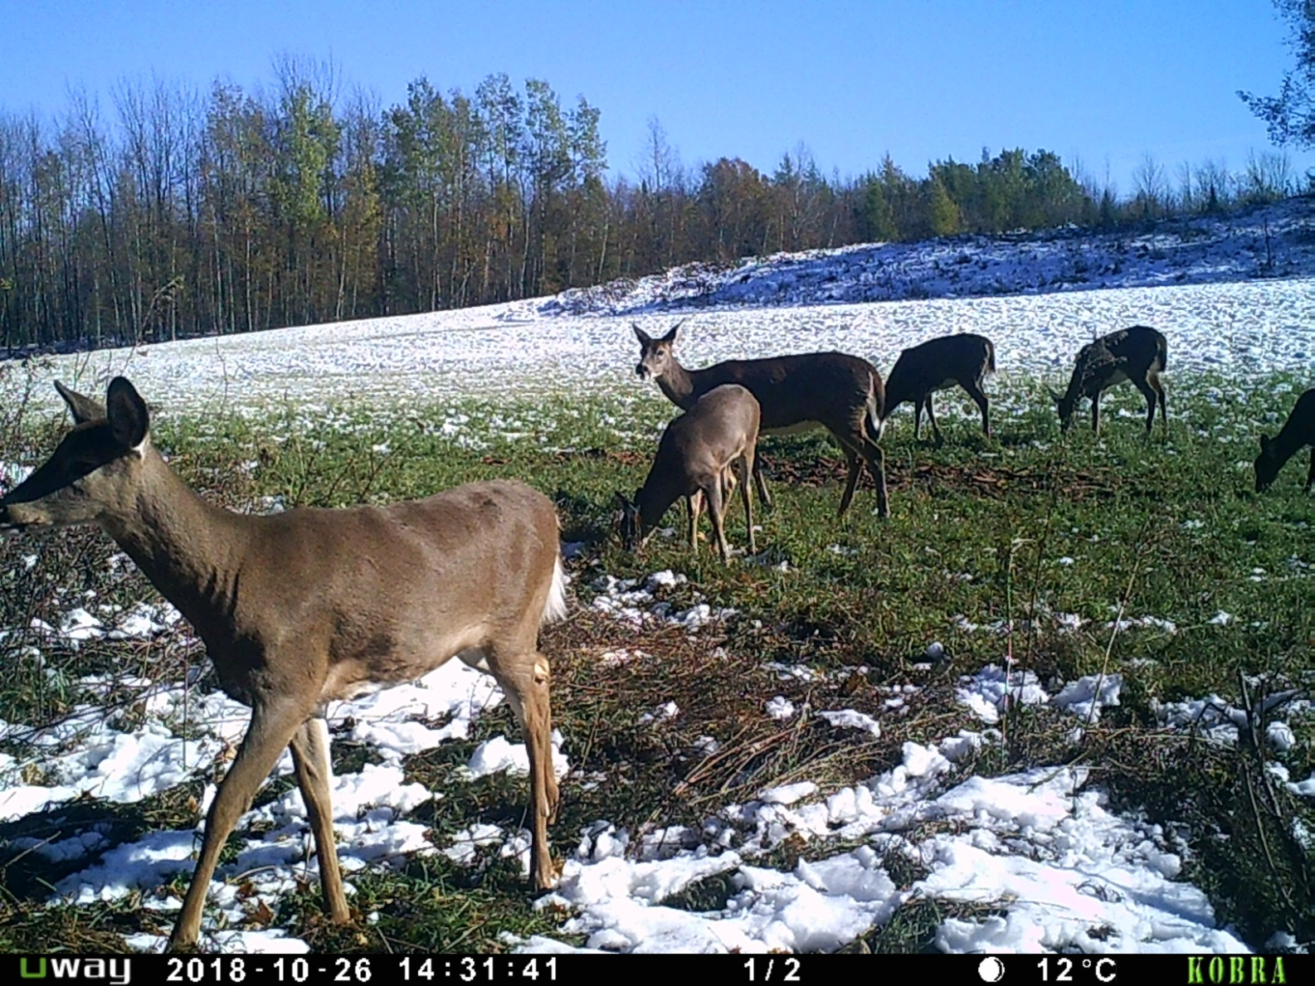
Qui a des problèmes avec:

Slide 4
Qui donnent ça

Slide 5
La source des problèmes/ à qui la faute
????

Slide 6
À qui la faute
Les hivers cléments
Les méthodes d’implantations (cultivar, couverture des sols)
La mauvaise gestion provinciale
Division des zones de chasse
Votre pression de chasse !

Slide 7
Problématique régionale
Mosaïque agro/forestière parfaite pour la faune et présence de grandes cultures favorisant cette dernière. Augmentation de la capacité de support et récolte insuffisante de toute les espèces. Problématique reliée à l’ensemble des espèces.

Slide 8
À titre d’exemple

Slide 9
Exemple régional
Secteur Gérald Routhier (Stanstead): 5300 acres en mosaïque agro/forestière approximative de 35-65%.
Récolte moyenne des 5 dernières années de cerfs sans bois de 13 par année.
Pour la stabilisation d’une population de cerfs en zone agro similaire, 1 cerf sans bois par 100 acres d’habitat forestier devrait être récolté, soit près de 40 sur cette parcelle.
La gestion régionale atteint ses objectifs mais ne règle pas les problèmes locaux. Oui il y a des failles.

Slide 10
La solution:
Chasse intensive des cerfs sans bois
Modifier l’accès à vos terres (modifier les habitudes)
Plan de chasse
Chasse stratégique
Investissement en temps
Ou donner le mandat à une équipe de gestion

Slide 11
Plan de chasse / cas ferme leblond
Permet de fractionner les saisons, mais permet de fractionner aussi les groupes de chasse en place
Ex: 500 acres Ferme Leblond
Historique:
2017: 3-4 chasseurs annuellement pour récolte annuelle de 2-3 cerfs mâles par année.
2018: plan de chasse permet d’offrir:
14 plages de chasses x 2 chasseurs pour 28 chasseurs minimum qui recherchent des cerfs sans bois. Différence de 24 chasseurs et une moyenne de 20-24 cerfs sans bois depuis. Revenus possibles entre 14 et 17 000$

Slide 12
Résultats après 6 ans de chasse intensive
Plus de 115 cerfs sans bois récoltés sur 500 acres
Dans un rayon de 2,5 Km/ plus de 180 cerfs sans bois récoltés sur 5 ans (travail par massif)
Diminution marquée de la population
Propriétaire satisfait
Atteinte d’un niveau acceptable ou tolérable.
Amélioration des récoltes
Diminution de pertes dans vos sapins.
Augmentation significative de l’offre de chasse
Économie régionale/plusieurs milliers de dollars générés.

Slide 13
+Avantages / - inconvénients
+ $$$$ dans vos poches.
+ Augmentation significative des récoltes ou diminution des pertes.
Moins de quiétude des lieux
Investissement en temps
Ou mandat à une équipe d’encadrement de chasse
Incompatibilité avec vos activités de récolte

Slide 14
Travailler par massif: Secteur Downey dans Hatley (3080 acres) 1500 forestiers 12,3 km2

Slide 15
Solutions aux périodes de chasse
Travailler par massif avec vos voisins.
Ferme Peterson, Hatley 1000-5000 acres autour
Ex: Plantation Downey (Hatley, Waterville)
Ferme Viens, Delorme, Peterson, Bouffard.
Potentiel de 1500 acres. 6 km2 d’habitat forestier
Récolte annuelle minimum nécessaire pour un abaissement de population: entre 60 et 75 cerfs sans bois.
Actuellement il s’en récolte entre 15 et 25 maximum par année.

Slide 16
Récolte actuelle du secteur
 | 2019 | 2020 | 2021 | 2022 | 2023
femelle | 14 | 20 | 23 | 25 | 23 (60-75)
mâle | 29 | 24 | 18 | 35 | 34 (30)
total | 43 | 44 | 42 | 60 | 57 (90-105)

Slide 17
Besoin de récolte pour contrôle de densité et abaissement de population.
60-75 cerfs sans bois annuellement
Besoin minimum de 100 chasseurs additionnels de CSB (cerfs sans bois) dans le secteur. (75% de succès)
Revenus possible de 50-60 000$$ +
Nécessite de trouver les accès pour y parvenir.

Slide 18
Pour y arriver: ça prend
Implication
Communication
Cohésion
Encadrement
Pas juste des plaintes
Ou des clôtures :-(((

Slide 19
Constat
Le contrôle de la faune en zone agricole est par secteur, insuffisant pour empêcher les pertes.
Récolte insuffisante de CSB (cerf sans bois) par les groupes de chasse en place et manque de connaissances des chasseurs et de fermeté par les agriculteurs.
Manque de temps et de connaissance pour encadrer une récolte efficace et en nombre suffisant.

Slide 20
La solution commence chez vous
Bien implanter avec des cultivars moins appréciés par les cerfs quand c’est possible.
Couvre sol autre que le trèfle qui attire assurément les cerfs.
Parcelle en jachère avoisinante (éviter le mais, soya, luzerne)
Fini la chasse d’un seul groupe par année.
Plan de chasse
Chasse stratégique
Récolte de femelles exclusivement
Chasse par massif et collaboration avec vos voisins.

Slide 22
Encadrement et consultations
Le service est actuellement en arrêt mais offre de la consultation au besoin pour structurer les solutions.

